Slide 1
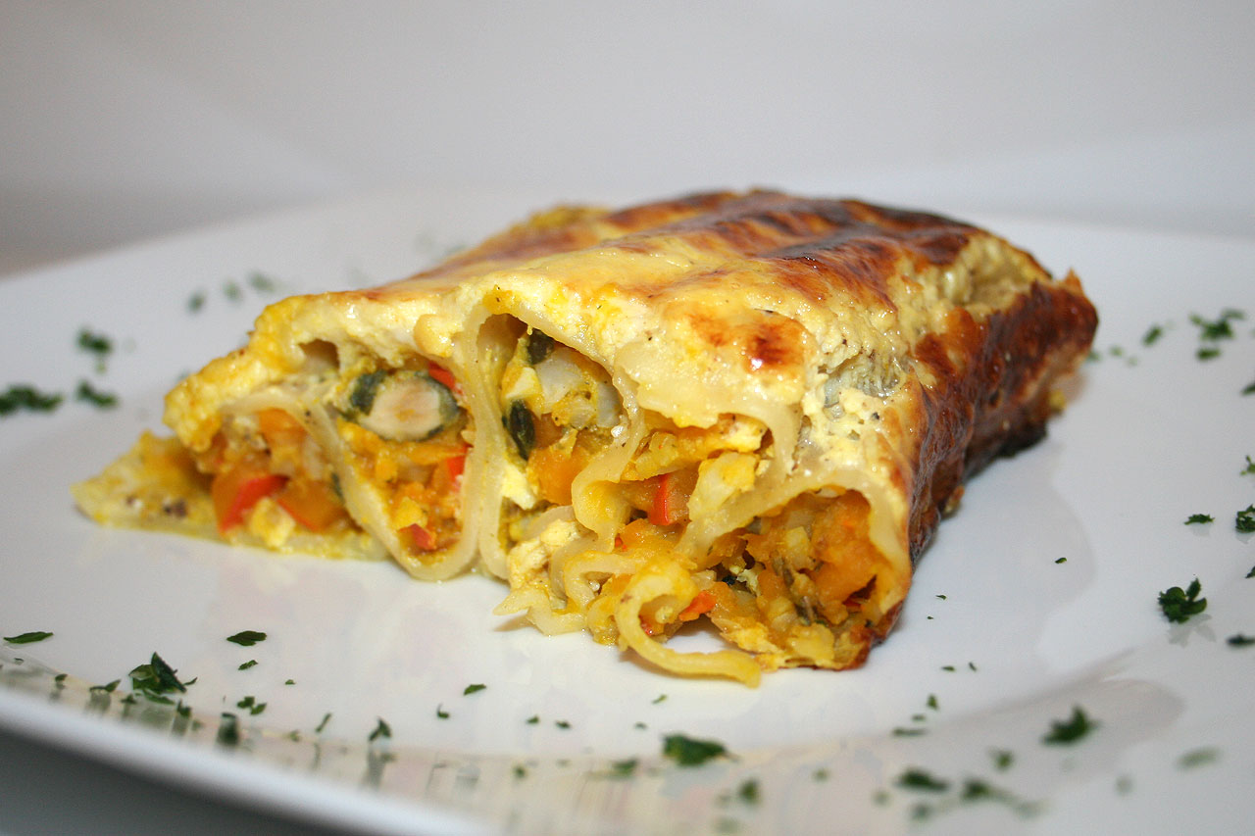
Kürbis-Cannelloni

Slide 2
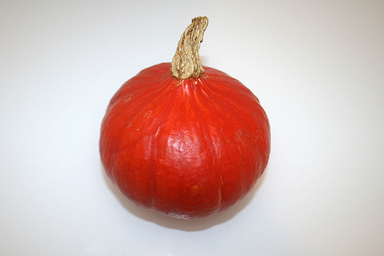
Kürbis (900g)

Slide 3
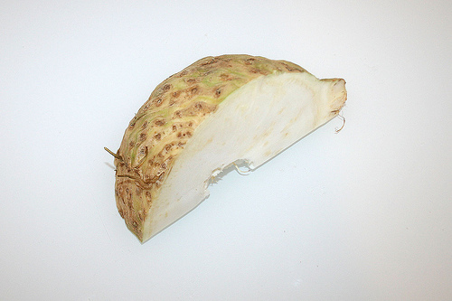
1 Stück Knollensellerie (200g)

Slide 4
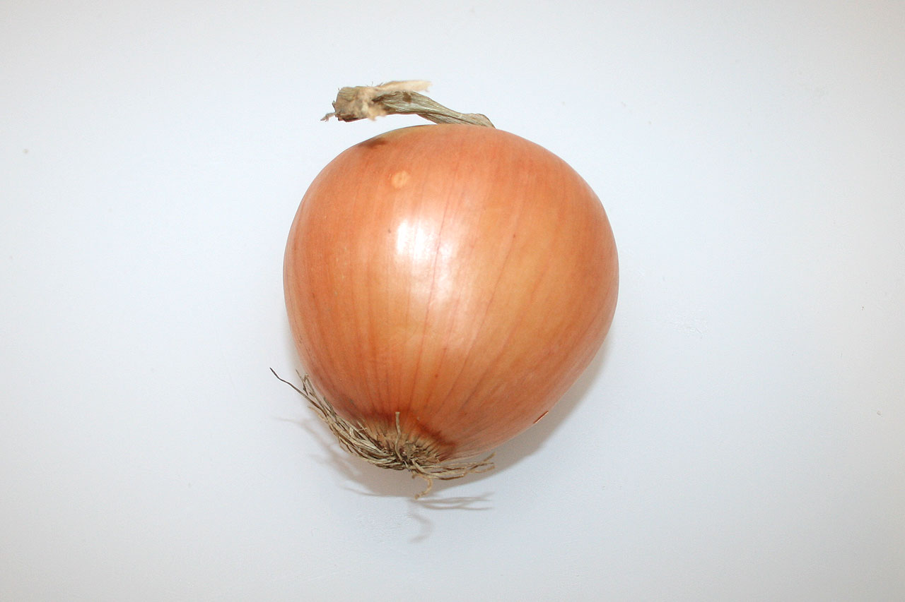
1 Zwiebel (100g)

Slide 5
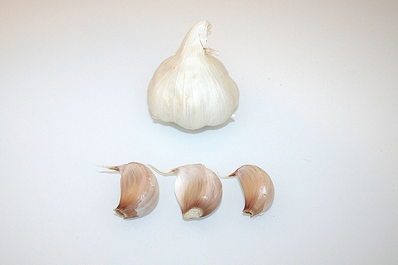
3 Zehen Knoblauch

Slide 6
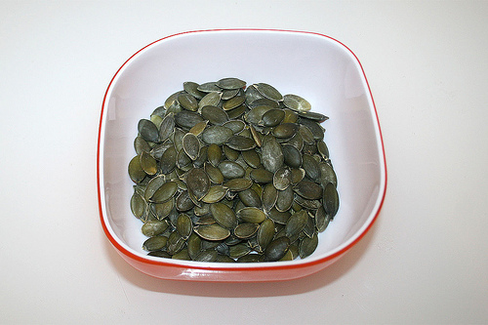
Kürbiskerne 50g

Slide 7
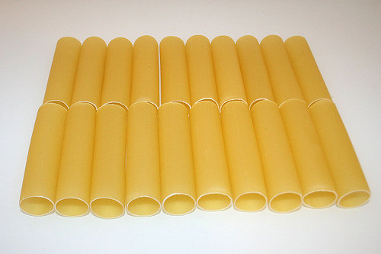
Cannelloni 200g

Slide 8
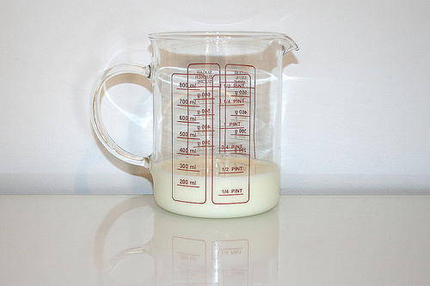
250ml Milch

Slide 9
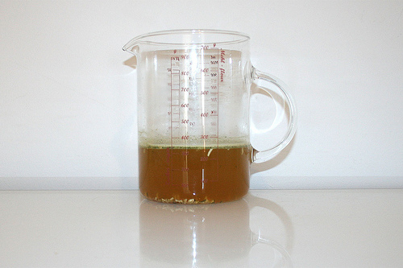
350ml Gemüsebrühe

Slide 10
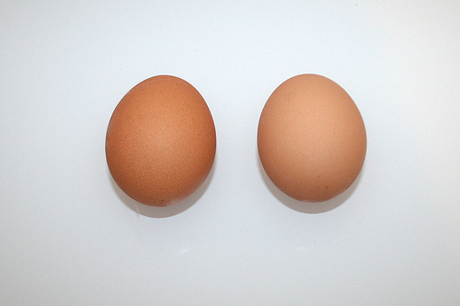
2 Eier

Slide 11
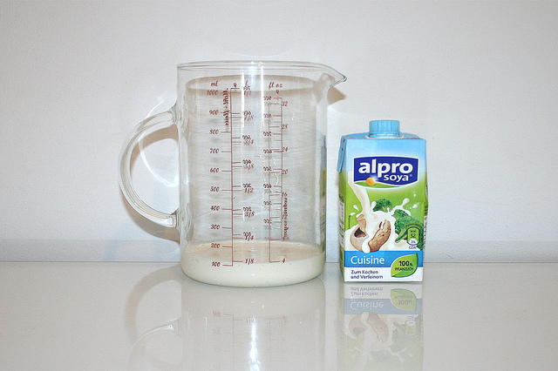
100ml Sojacreme

Slide 12
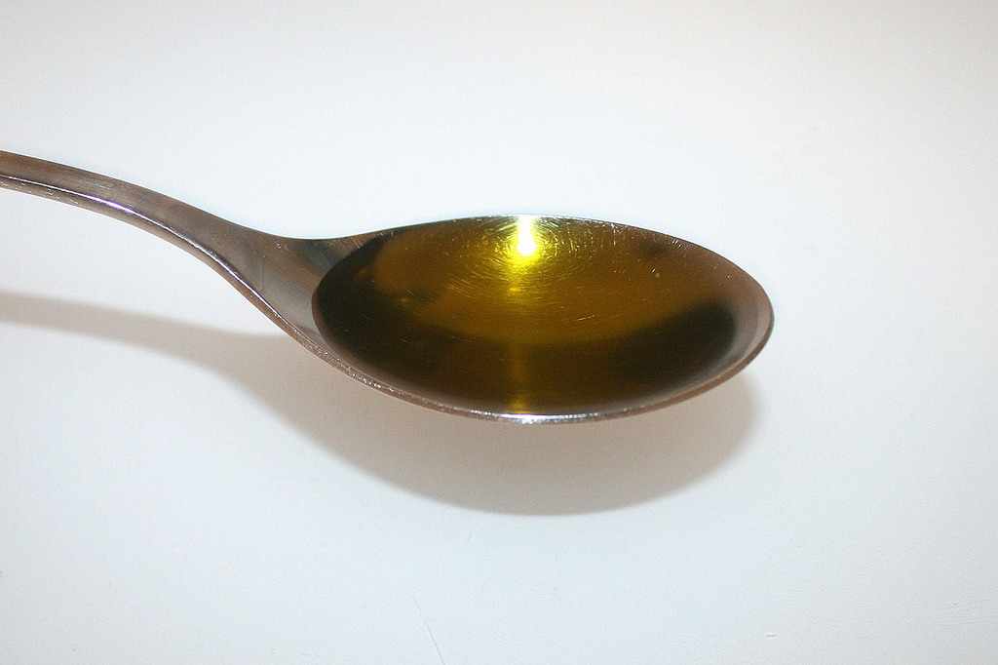
1 EL Olivenöl

Slide 13
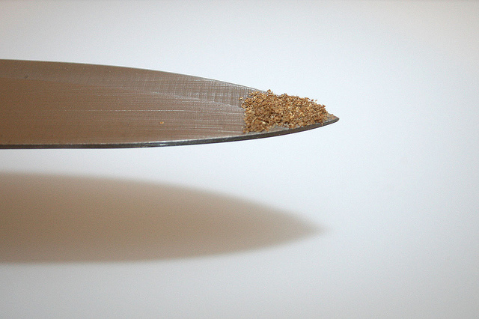
1 Messerspitze Koriander

Slide 14
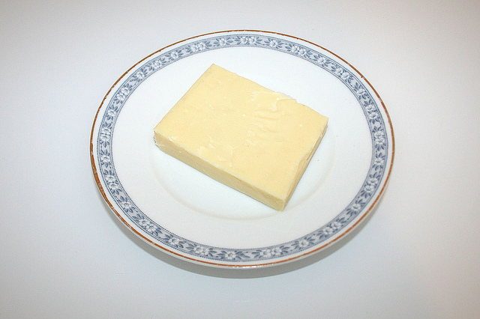
60g Hartkäse nach Wahl (z.B. Parmesan)

Slide 15
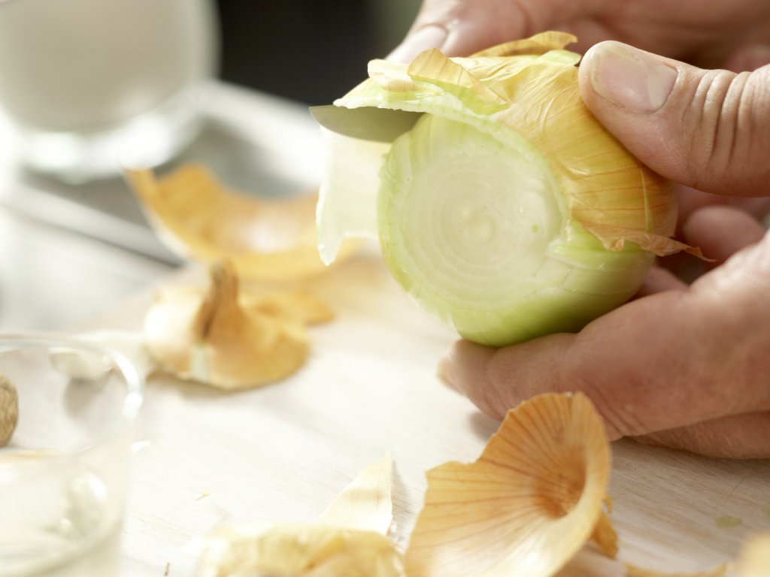
Zwiebel schälen

Slide 16
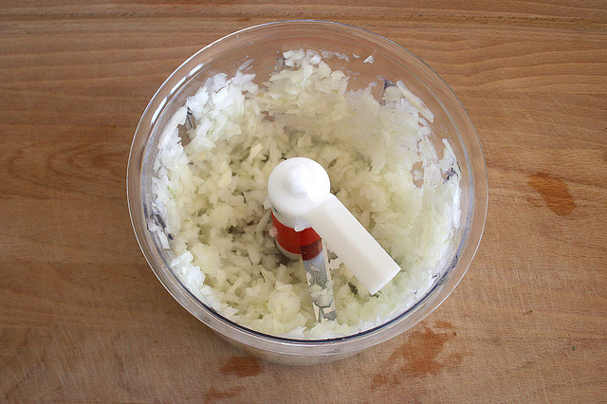
zerkleinern

Slide 17
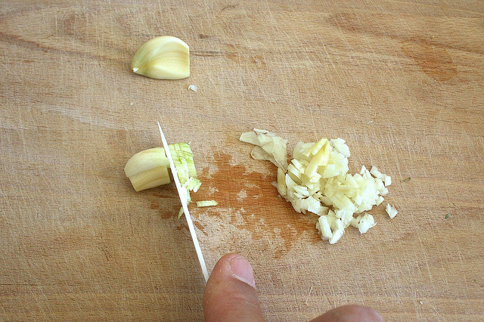
Knoblauch hacken

Slide 18
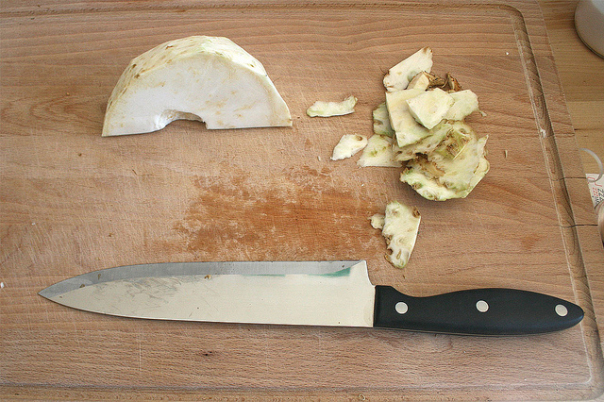
Sellerie schälen

Slide 19
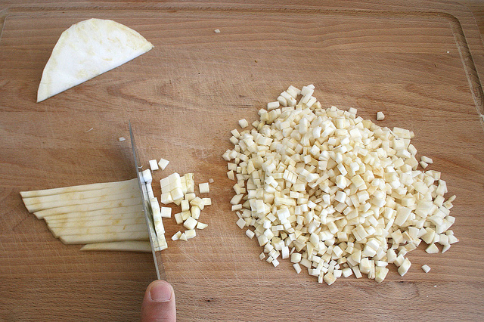
würfeln

Slide 20
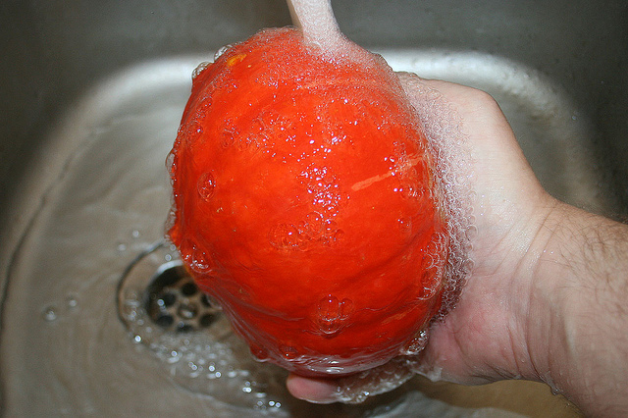
Kürbis waschen

Slide 21
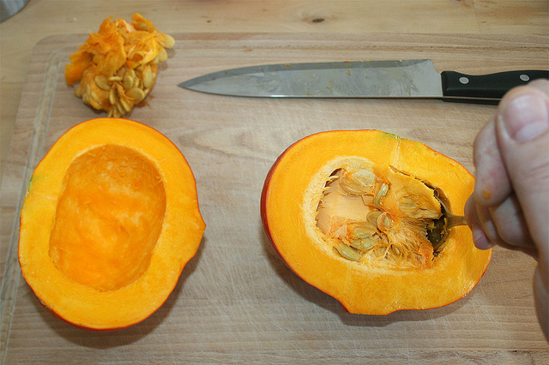
entkernen

Slide 22
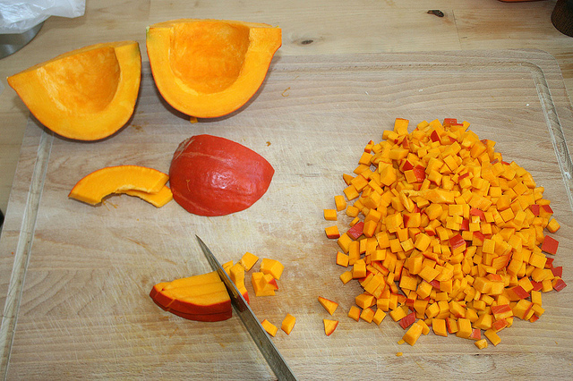
würfeln

Slide 23
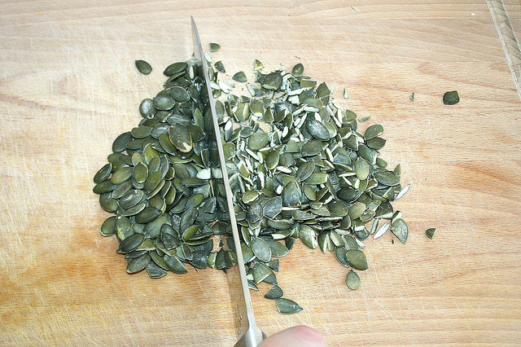
Kürbiskerne hacken

Slide 24
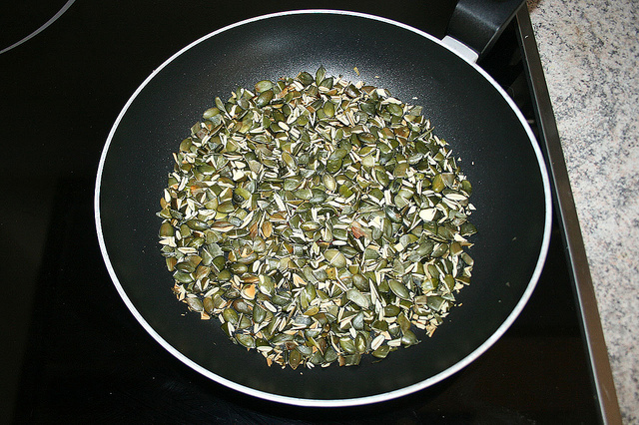
rösten

Slide 25
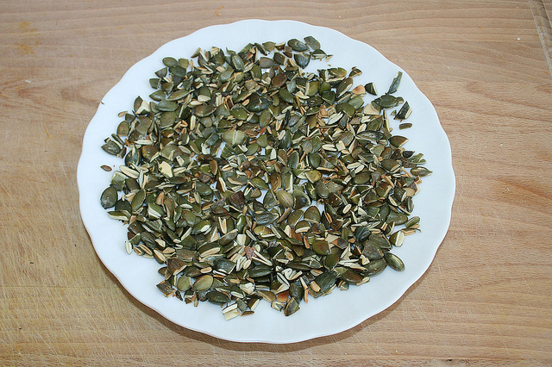
abkühlen

Slide 26
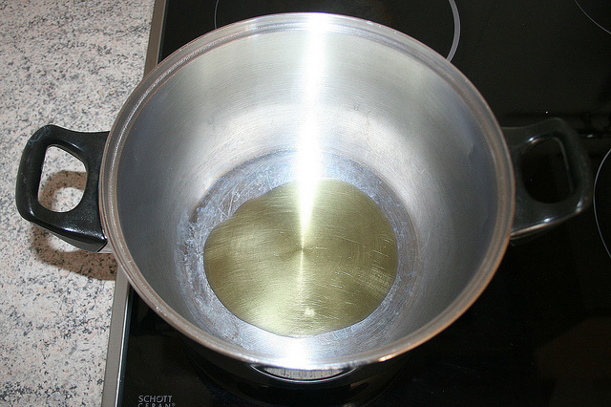
Öl erhitzen

Slide 27
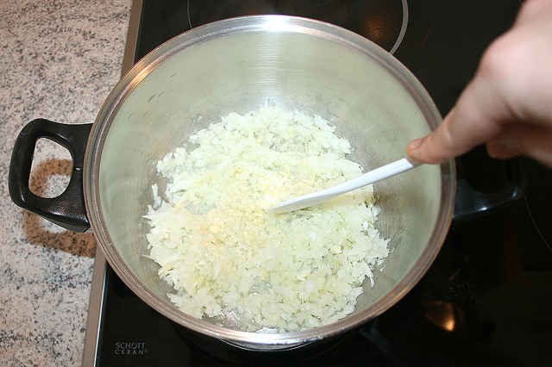
Zwiebeln & Knoblauch
andünsten

Slide 28
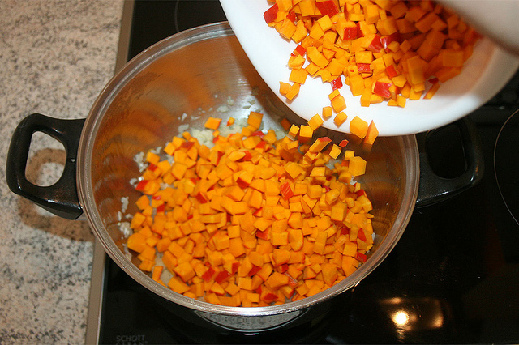
Kürbis hinzufügen

Slide 29
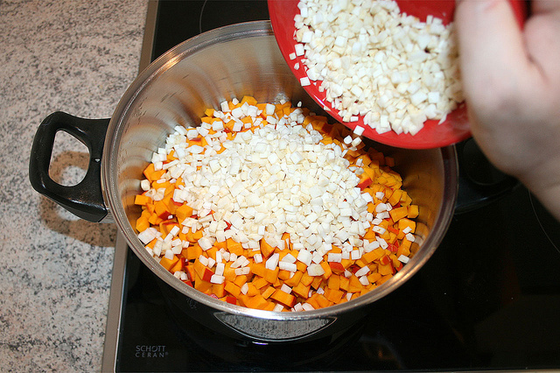
Sellerie addieren

Slide 30
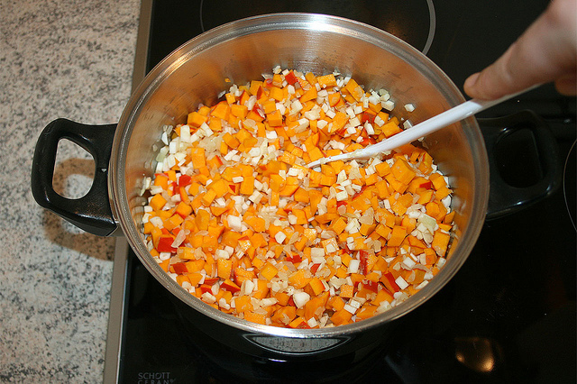
kurz anbraten

Slide 31
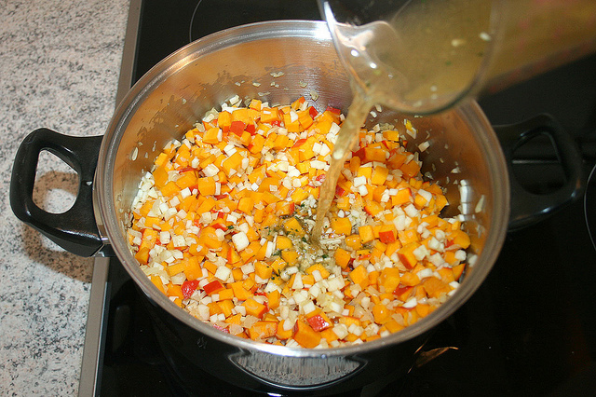
Mit Gemüsebrühe
aufgießen

Slide 32
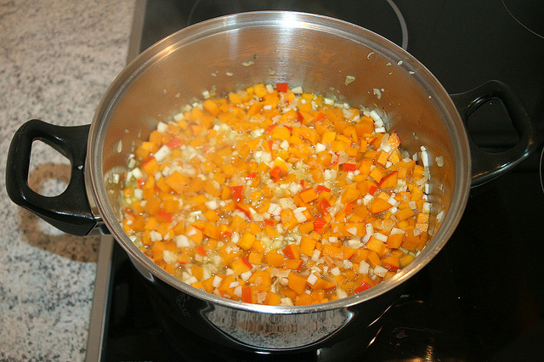
Kurz aufkochen lassen

Slide 33
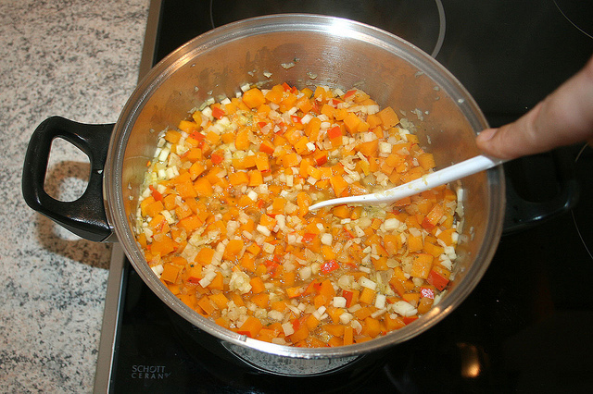
dünsten

Slide 34
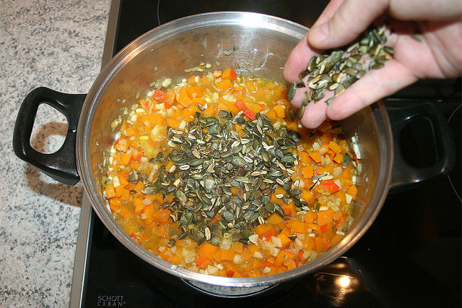
Kürbiskerne
hinzufügen

Slide 35
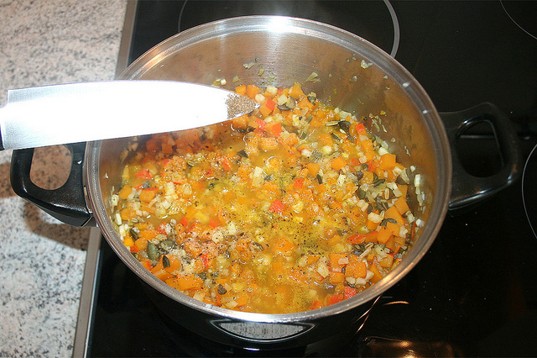
würzen

Slide 36
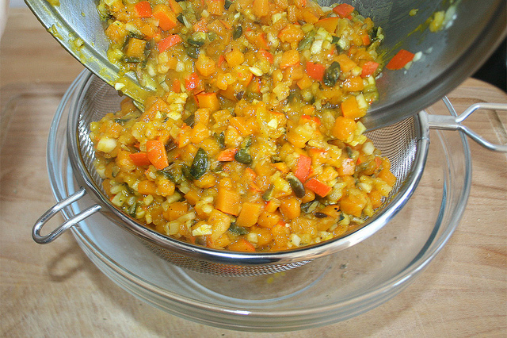
Kürbismasse in Sieb geben

Slide 37
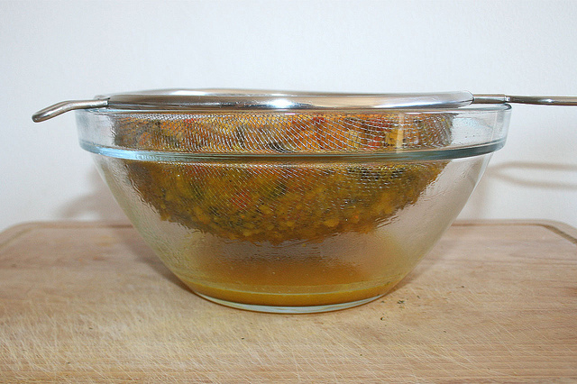
Flüssigkeit auffangen

Slide 38
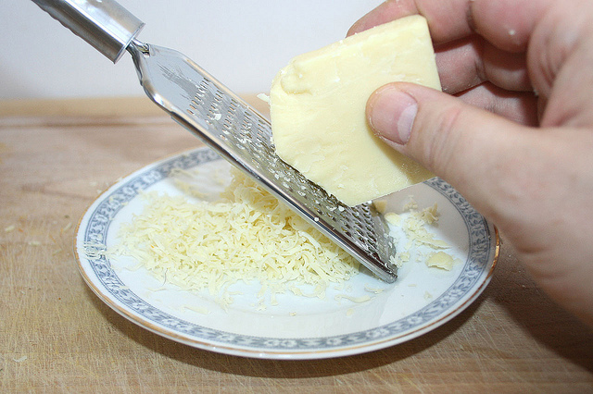
Käse reiben

Slide 39
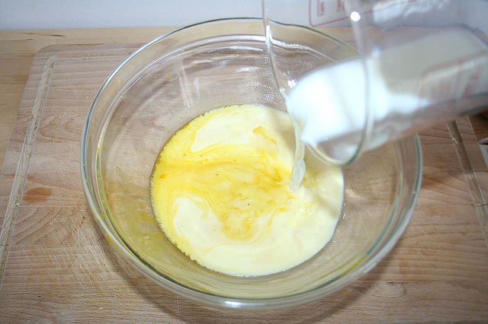
Milch addieren

Slide 40
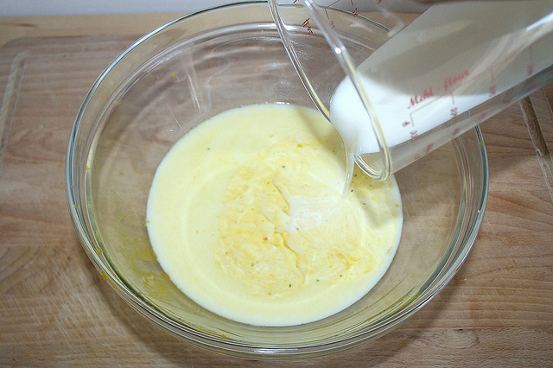
Sojacreme hinzufügen

Slide 41
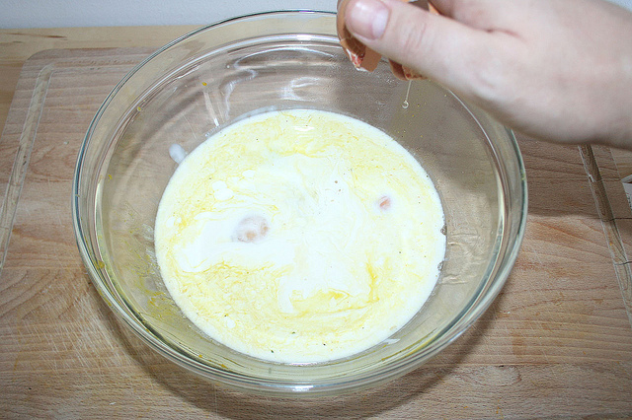
Eier aufschlagen

Slide 42
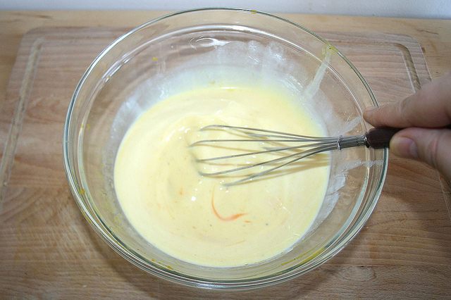
Gut verrühren

Slide 43
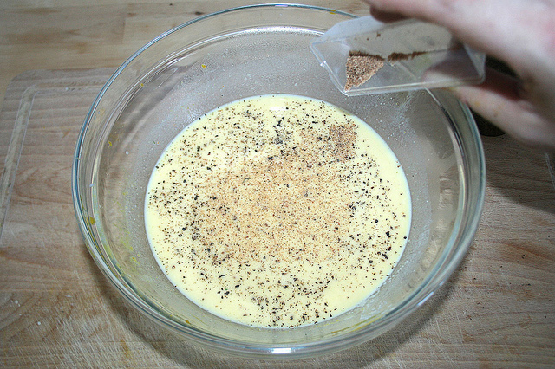
würzen

Slide 44
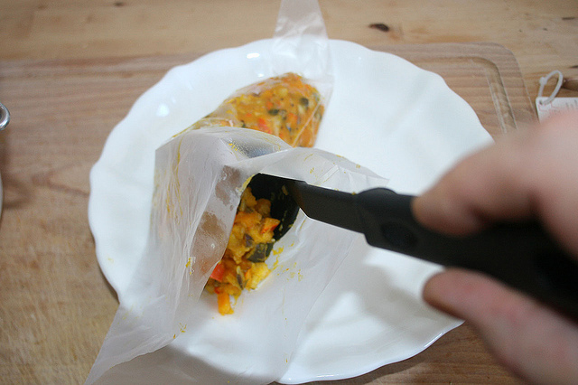
In Spritzbeutel geben

Slide 45
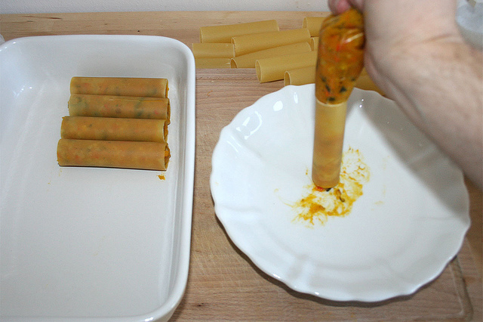
Canneloni befüllen

Slide 46
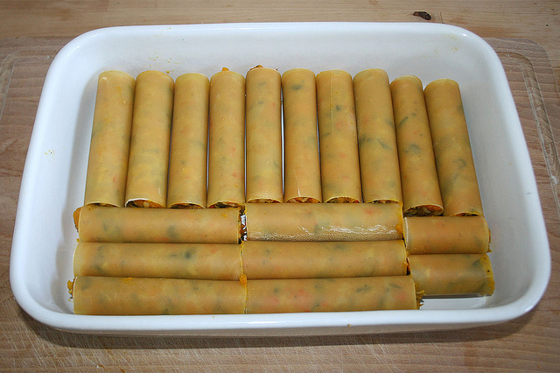
Alles befüllt

Slide 47
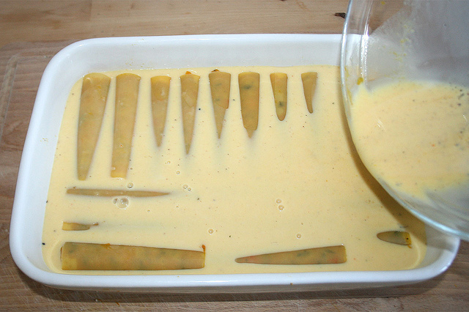
übergießen

Slide 48
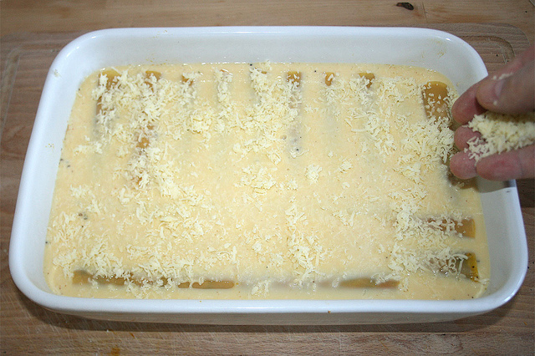
Mit Käse bestreuen

Slide 49
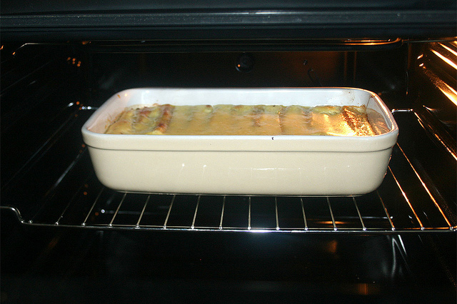
backen

Slide 50
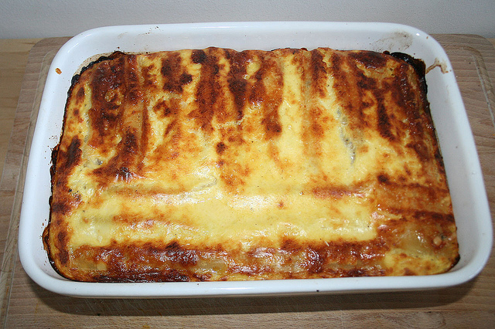
Kürbis-Cannelloni Fertig gebacken

Slide 51
Kürbis-Cannelloni - Serviert

